Slide 1
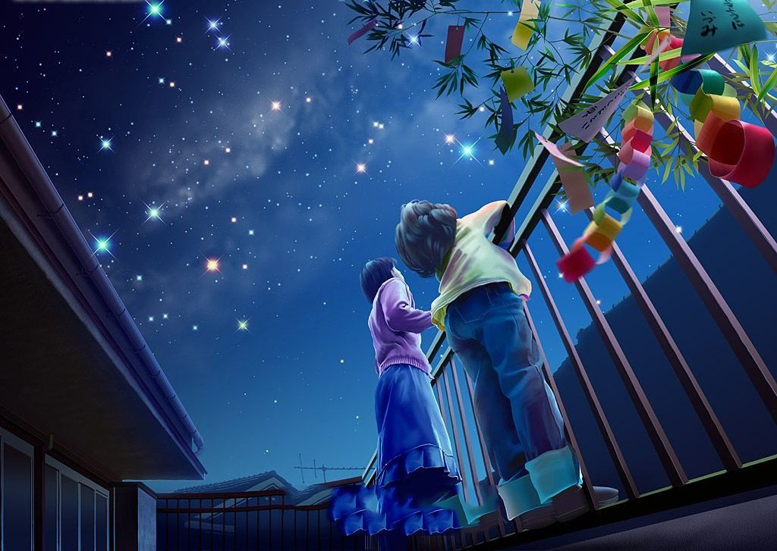
BÀI 3: VĂN BẢN THÔNG TIN
ĐỌC HIỂU VĂN BẢN 1:
SAO BĂNG
Môn: Ngữ Văn 8
GV. NGÔ THỊ THỦY

Slide 2
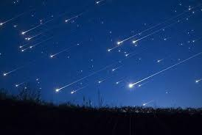
BÀI 3: VĂN BẢN THÔNG TIN
ĐỌC HIỂU VĂN BẢN 1
SAO BĂNG

Slide 3
Khởi động
Em đã thấy hiện tượng sao băng bao giờ chưa? Em biết gì về hiện tượng này? Hãy chia sẻ những hiểu biết của em.

Slide 4
ĐỌC HIỂU VĂN BẢN 1: SAO BĂNG
I. KIẾN THỨC NGỮ VĂN
Phiếu học tập số 1
Văn bản thông tin giải thích một hiện tượng tự nhiên
Cách trình bày thông tin trong văn bản
Phương tiện giao tiếp phi ngôn ngữ

Slide 5
ĐỌC HIỂU VĂN BẢN 1: SAO BĂNG
I. KIẾN THỨC NGỮ VĂN
1. Văn bản thông tin giải thích một hiện tượng tự nhiên: là loại văn bản nhằm giới thiệu những hiểu biết khoa học cơ bản về hiện tượng đó. Nội dung chính của loại văn bản này thường tập trung vào một số thông tin chính như: Hiện tượng đó là gì? Tại sao có hiện tượng đó? Chúng có lợi hay có hại như thế nào? Cần làm gì để tận dụng lợi ích và khác phục ảnh hưởng xấu của chúng?...

Slide 6
ĐỌC HIỂU VĂN BẢN 1: SAO BĂNG
I. KIẾN THỨC NGỮ VĂN
2. Cách trình bày thông tin trong văn bản: Trong văn bản thông tin, nội dung ý tưởng và thông tin có thể được triển khai theo một hoặc kết hợp nhiều các khác nhau. Thông thường có các cách như: Trình bày theo trật tự thời gian, Quan hệ nguyên nhân- kết quả, mức độ quan trọng hay phân loại đối tượng, so sánh đối chiếu: trình bày hoàn toàn bằng phương tiện ngôn ngữ hoặc kết hợp với phương tiện phi ngôn ngữ.

Slide 7
ĐỌC HIỂU VĂN BẢN 1: SAO BĂNG
I. KIẾN THỨC NGỮ VĂN
3. Phương tiện giao tiếp phi ngôn ngữ: Là các hình ảnh, số liệu, kí hiệu, biểu đồ…được dùng phối hợp với phương tiện ngôn ngữ nhằm minh họa, làm rõ những nội dung nhất định được biểu hiện bằng những phương tiện ngôn ngữ.

Slide 8
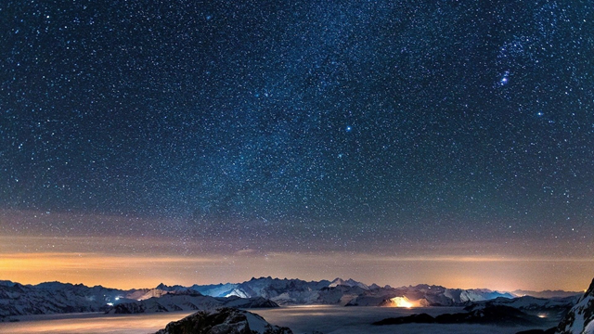
ĐỌC HIỂU VĂN BẢN 1: SAO BĂNG
I. KIẾN THỨC NGỮ VĂN
II. ĐỌC VÀ TÌM HIỂU CHUNG:
1. Đọc
2. Tìm hiểu chung
a. Tác giả: Hồng Nhung
Phiếu học tập 2
b. Tác phẩm
Xuất xứ
Thể loại
PTBĐ
Bố cục

Slide 9
ĐỌC HIỂU VĂN BẢN 1: SAO BĂNG
II. ĐỌC VÀ TÌM HIỂU CHUNG:
2. Tìm hiểu chung
b. Tác phẩm
Phiếu học tập 2
Xuất xứ | Theo kienthuctonghop.vn
Thể loại | Văn bản thông tin (Giải thích một hiện tượng tự nhiên)
PTBĐ | Thuyết minh
Bố cục | 3 phần: + Phần 1 (từ đầu đến …hố lòng chảo sâu trên lục địa): giới thiệu và lí giải hiện tượng sao băng. + Phần 2 (tiếp đến …mưa sao băng khá thuận lợi): nguyên do xuất hiện và sự hình thành hiện tượng sao băng và mưa sao băng. + Phần 3 (phần còn lại): những điều kì thú khi sao băng rơi.
Cách trình bày thông tin | Quan hệ nguyên nhân – kết quả.

Slide 10
ĐỌC HIỂU VĂN BẢN 1: SAO BĂNG
I. KIẾN THỨC NGỮ VĂN
II. ĐỌC VÀ TÌM HIỂU CHUNG:
III. ĐỌC VÀ TÌM HIỂU CHI TIẾT:
1. Sa- pô, Nhan đề, Đề mục
Sa-pô: Sa- pô giới thiệu tóm tắt nội dung bài viết giới thiệu về sao băng và tạo sự lôi cuốn đối với người đọc.
.
Nhan đề: “Sao Băng” ngắn gọn, trực tiếp đưa ra đối tượng chính của văn bản giúp người đọc nhanh chóng nắm bắt được chủ đề.

Slide 11
ĐỌC HIỂU VĂN BẢN 1: SAO BĂNG
I. KIẾN THỨC NGỮ VĂN
II. ĐỌC VÀ TÌM HIỂU CHUNG:
III. ĐỌC VÀ TÌM HIỂU CHI TIẾT:
1. Sa- pô, Nhan đề, Đề mục
Đề mục: Văn bản được phân làm nhiều đề mục, mỗi đề mục diễn giải về một khía cạnh của hiện tượng sao băng, bao gồm: Sao băng là gì? Tại sao bầu trời lại xuất hiện mưa sao băng?Thấy sao băng là điềm gì?Cách ước khi có sao băng như thế nào?

Slide 12
ĐỌC HIỂU VĂN BẢN 1: SAO BĂNG
I. KIẾN THỨC NGỮ VĂN
II. ĐỌC VÀ TÌM HIỂU CHUNG:
III. ĐỌC VÀ TÌM HIỂU CHI TIẾT:
1. Sa- pô, Nhan đề, Đề mục
2. Nội dung thông tin
a. Giới thiệu và lí giải hiện tượng sao băng.
Thảo luận cặp đôi
Hiện tượng sao băng được giải thích như thế nào?

Slide 13
ĐỌC HIỂU VĂN BẢN 1: SAO BĂNG
I. KIẾN THỨC NGỮ VĂN
II. ĐỌC VÀ TÌM HIỂU CHUNG:
III. ĐỌC VÀ TÌM HIỂU CHI TIẾT:
1. Sa- pô, Nhan đề, Đề mục
2. Nội dung thông tin
a. Giới thiệu và lí giải hiện tượng sao băng.
SAO BĂNG: + Là những tia lửa thoáng qua trên bầu trời.
+ Là đường nhìn thấy của các thiên thạch khi chúng đi vào khí quyển của Trái Đất.

Slide 14
ĐỌC HIỂU VĂN BẢN 1: SAO BĂNG
III. ĐỌC VÀ TÌM HIỂU CHI TIẾT:
1. Sa- pô, Nhan đề, Đề mục
2. Nội dung thông tin
a. Giới thiệu và lí giải hiện tượng sao băng.
b. Nguyên do xuất hiện và sự hình thành hiện tượng sao băng và mưa sao băng.
Nguyên nhân xuất hiện
Chu kì
Cách xem

Slide 15
ĐỌC HIỂU VĂN BẢN 1: SAO BĂNG
III. ĐỌC VÀ TÌM HIỂU CHI TIẾT:
1. Sa- pô, Nhan đề, Đề mục
2. Nội dung thông tin
a. Giới thiệu và lí giải hiện tượng sao băng.
b. Nguyên do xuất hiện và sự hình thành hiện tượng sao băng và mưa sao băng.
Nguyên nhân xuất hiện | Sao chổi là nguyên nhân chính xuất hiện mưa sao băng. Khi ngôi sao chổi đi qua gần Trái Đất, các bụi khí của nó sẽ bay vào khí quyển làm xuất hiện nhiều sao băng nhỏ - mưa sao băng.
Chu kì | 1 năm.
Cách xem | Xác định hướng của các chòm sao (nơi có thể nhìn chòm sao thì có thể thấy được mưa sao băng). + Gần xích đạo Trái Đất → dễ quan sát. + Xa về hai cực → khó quan sát.

Slide 16
ĐỌC HIỂU VĂN BẢN 1: SAO BĂNG
1. Sa- pô, Nhan đề, Đề mục
2. Nội dung thông tin
a. Giới thiệu và lí giải hiện tượng sao băng.
b. Nguyên do xuất hiện và sự hình thành hiện tượng sao băng và mưa sao băng.
c. Những điều kì thú khi sao băng rơi.
Người viết có tin vào điểm xấu hoặc điểm lành khi thấy sao băng không? Vì sao người ta lại ước khi nhìn thấy sao băng? Cách ước như thế nào?

Slide 17
ĐỌC HIỂU VĂN BẢN 1: SAO BĂNG
1. Sa- pô, Nhan đề, Đề mục
2. Nội dung thông tin
a. Giới thiệu và lí giải hiện tượng sao băng.
b. Nguyên do xuất hiện và sự hình thành hiện tượng sao băng và mưa sao băng.
Điềm khi sao băng rơi:
+ Sắp có người chết → mang tính chất duy tâm, không có cơ sở khoa học.
+ Tượng trưng cho tình yêu đôi lứa.
c. Những điều kì thú khi sao băng rơi.
- Người ta tin ước khi sao rơi → điều ước thành hiện thực.
- Cách ước: nhắm mắt và nghĩ trong đầu về ước nguyện của mình.

Slide 18
ĐỌC HIỂU VĂN BẢN 1: SAO BĂNG
1. Sa- pô, Nhan đề, Đề mục
2. Nội dung thông tin
a. Giới thiệu và lí giải hiện tượng sao băng.
b. Nguyên do xuất hiện và sự hình thành hiện tượng sao băng và mưa sao băng.
c. Những điều kì thú khi sao băng rơi.
Nêu cách hiểu của em về hiện tượng này?

Slide 19
ĐỌC HIỂU VĂN BẢN 1: SAO BĂNG
III. TỔNG KẾT
1. Nghệ thuật:
2. Nội dung:
. Văn bản nói về một trong những hiện tượng đẹp và kì thú của tự nhiên – Sao băng. Qua đó, văn bản cung cấp đầy đủ các thông tin về nguyên nhân, sự ra đời và hình thành của hiện tượng Sao băng, mưa sao băng.
3. Khi giới thiệu về một hiện tượng tự nhiên cần chú ý giới thiệu:
Đó là hiện tượng gì? Biểu hiện như thế nào? Vì sao có hiện tượng này? Những tác dụng hoặc tác hại của hiện tượng thiên nhiên ấy là gì?...Tận dụng hoặc phòng chống, khắc phục tác động của hiện tượng đó như thế nào?
.
- Cách giải thích đơn giản, rõ ràng, khách quan.
- Bố cục chặt chẽ.
- Hình ảnh minh họa sinh động.
- Ngôn ngữ chính xác, khoa học.
- Thông tin dựa trên cơ sở khoa học, khách quan.

Slide 20
ĐỌC HIỂU VĂN BẢN 1: SAO BĂNG
III. TỔNG KẾT
IV. LUYỆN TẬP
PHIẾU HỌC TẬP SỐ 1
Chỉ ra sự khác biệt của sao băng và mưa sao băng?
Sao băng | Mưa sao băng
………………………………………………….................................................. …………………………………………………………………………………… | …………………………………………………………............................................... …………………………………………………………..............................................

Slide 21
ĐỌC HIỂU VĂN BẢN 1: SAO BĂNG
III. TỔNG KẾT
IV. LUYỆN TẬP
PHIẾU HỌC TẬP SỐ 2
Tại sao văn bản Sao băng lại được coi là loại văn bản thông tin giải thích về một hiện tượng tự nhiên?
Văn bản thông tin giải thích về một hiện tượng tự nhiên
…………………………………………………………………………………………. …………………………………………………………………………………………. …………………………………………………………………………………………………………………………………………………………………………………….

Slide 22
ĐỌC HIỂU VĂN BẢN 1: SAO BĂNG
VẬN DỤNG
* Nếu có lần thấy Sao băng, em sẽ ước điều gì? Vì sao em lại ước điều đó? Viết một đoạn văn ( 5 đến 7 câu) chia sẻ về điều ước của em?

Slide 23
ĐỌC HIỂU VĂN BẢN 1: SAO BĂNG
HƯỚNG DẪN CHUẨN BỊ BÀI Ở NHÀ
* Trả lời phiếu học tập số 1( GV gửi vào trang patled)
* Tìm những chi tiết lí giải nguyên nhân hiện tượng nước biển dâng.

